Slide 1
KẾ TOÁN VÀ CÀI ĐẶT MẠNG
Ths. Nguyễn Huỳnh Huy Khoa: CNTT - ĐH Nha Trang
Email: huynh@ntu.edu.vn
Sđt: 077.2567899

Slide 2
Chương một Phân tích các mục tiêu và ràng buộc kinh doanh

Slide 3
Thiết kế mạng là gì?
Thiết kế mạng phải là một quy trình hoàn chỉnh phù hợp với nhu cầu kinh doanh với công nghệ sẵn có để cung cấp một hệ thống tối đa hóa sự thành công của tổ chức.
Trong lĩnh vực mạng LAN, không chỉ đơn thuần là mua một vài thiết bị.
Trong khu vực WAN, nó không chỉ là gọi cho công ty điện thoại.

Slide 4
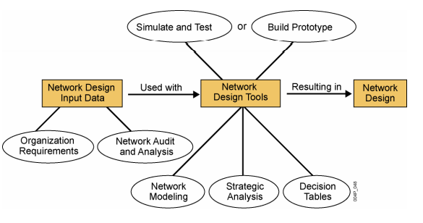
Từng bước một
Notes:
Lớp 8 của mô hình OSI bao gồm chính trị văn phòng, ngân sách, đào tạo và các yếu tố con người khác.

Slide 5
Các lớp của Phương pháp Tiếp cận Mô hình OSI
Từ trên xuống
Từ dưới lên
Lớp 7
Ứng dụng
Lớp 6
Bài thuyết trình
Lớp 5
Phiên họp
Lớp 4
Chuyên chở
Lớp 3
Mạng
Lớp 2
Liên kết dữ liệu
Lớp 1
Vật lý
Notes:
Lớp 8 của mô hình OSI bao gồm chính trị văn phòng, ngân sách, đào tạo và các yếu tố con người khác.

Slide 6
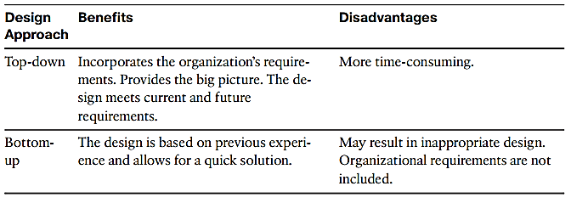
Các lớp của Phương pháp Tiếp cận Mô hình OSI
Từ trên xuống
Từ dưới lên
Notes:
Lớp 8 của mô hình OSI bao gồm chính trị văn phòng, ngân sách, đào tạo và các yếu tố con người khác.

Slide 7
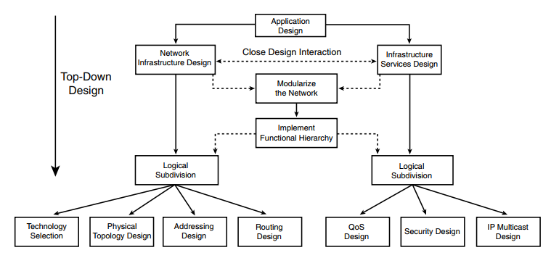
Các lớp của Phương pháp Tiếp cận Mô hình OSI
Từ trên xuống
Notes:
Lớp 8 của mô hình OSI bao gồm chính trị văn phòng, ngân sách, đào tạo và các yếu tố con người khác.

Slide 8
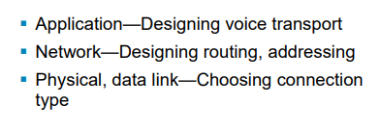
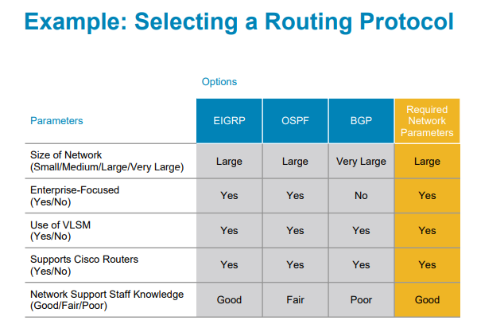
Các lớp của Phương pháp Tiếp cận Mô hình OSI
Từ trên xuống
Notes:
Lớp 8 của mô hình OSI bao gồm chính trị văn phòng, ngân sách, đào tạo và các yếu tố con người khác.

Slide 9
Bắt đầu từ đầu
Đừng chỉ bắt đầu kết nối các dấu chấm.
Phân tích các mục tiêu kinh doanh và kỹ thuật trước.
Khám phá cấu trúc bộ phận và nhóm để tìm hiểu mạng phục vụ và nơi họ cư trú.
Xác định ứng dụng nào sẽ chạy trên mạng và cách các ứng dụng đó hoạt động trên mạng.
Tập trung vào Layer 7 trở lên trước.
Notes:
Lớp 8 của mô hình OSI bao gồm chính trị văn phòng, ngân sách, đào tạo và các yếu tố con người khác.

Slide 10
Thiết kế có cấu trúc
Trọng tâm được đặt vào việc hiểu luồng dữ liệu, kiểu dữ liệu và các quy trình truy cập hoặc thay đổi dữ liệu.
Tập trung vào việc tìm hiểu vị trí và nhu cầu của cộng đồng người dùng truy cập hoặc thay đổi dữ liệu và quy trình.
Một số kỹ thuật và mô hình có thể được sử dụng để mô tả đặc điểm của hệ thống hiện có , các yêu cầu mới của người dùng và cấu trúc cho hệ thống tương lai.
Một mô hình logic được phát triển trước mô hình vật lý .
Mô hình logic đại diện cho các khối xây dựng cơ bản , được phân chia theo chức năng và cấu trúc của hệ thống .
Mô hình vật lý đại diện cho các thiết bị và các công nghệ và triển khai cụ thể.

Slide 11
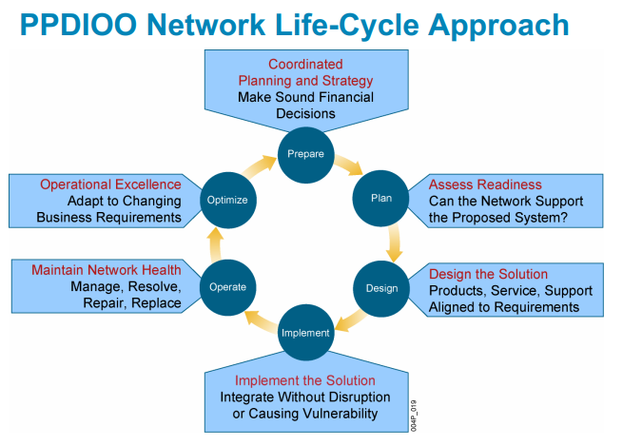
Vòng đời phát triển hệ thống
Các hệ thống điển hình được phát triển và tiếp tục tồn tại trong một khoảng thời gian, thường được gọi là vòng đời phát triển hệ thống (SDLC).

Slide 12
Các bước thiết kế mạng từ trên xuống
Phân tích yêu cầu
Giám sát và tối ưu hóa hiệu suất mạng
Phát triển thiết kế logic
Triển khai và kiểm tra mạng
Phát triển thiết kế vật lý
Kiểm tra, tối ưu hóa và thiết kế tài liệu

Slide 13
Các bước thiết kế mạng
Giai đoạn 1 - Phân tích các yêu cầu
Phân tích các mục tiêu kinh doanh và các hạn chế
Phân tích các mục tiêu kỹ thuật và sự cân bằng
Đặc điểm hóa mạng hiện có
Đặc trưng hóa lưu lượng mạng

Slide 14
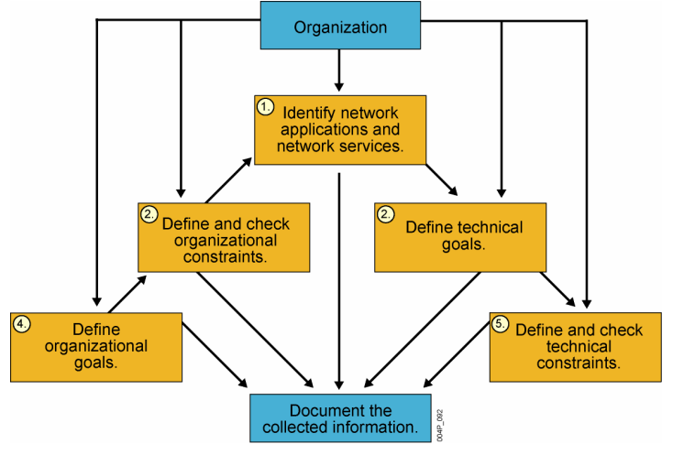
Các bước thiết kế mạng
Giai đoạn 1 - Phân tích các yêu cầu

Slide 15
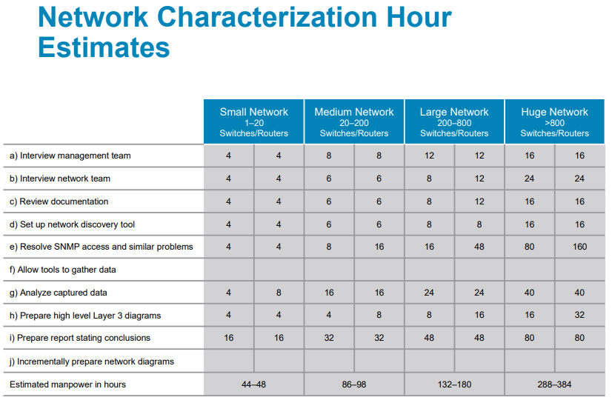
Các bước thiết kế mạng
Giai đoạn 1 - Phân tích các yêu cầu

Slide 16
Các bước thiết kế mạng
Giai đoạn 2 - Thiết kế mạng logic
Thiết kế cấu trúc liên kết mạng
Thiết kế các mô hình để định địa chỉ và đặt tên
Chọn giao thức chuyển đổi và định tuyến
Phát triển các chiến lược an ninh mạng
Phát triển các chiến lược quản lý mạng

Slide 17
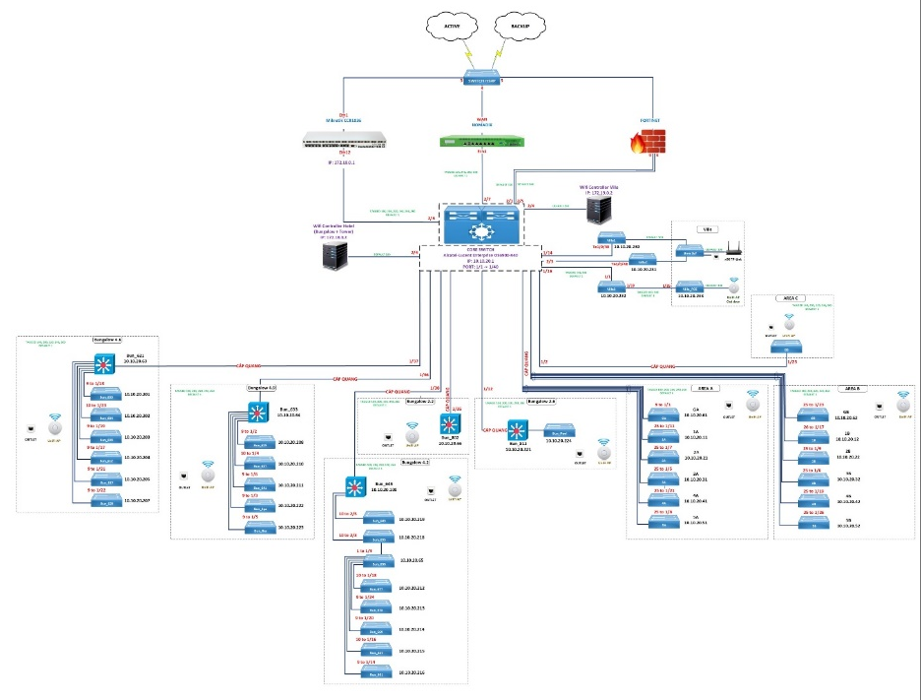
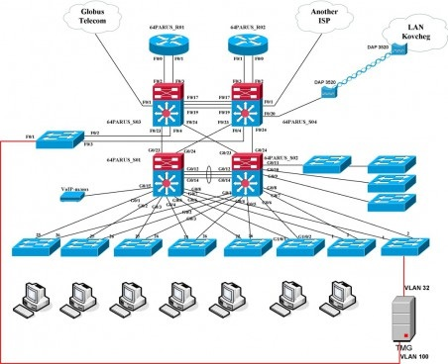
Các bước thiết kế mạng
Giai đoạn 2 - Thiết kế mạng logic

Slide 18
Các bước thiết kế mạng
Giai đoạn 3 - Thiết kế mạng vật lý
Lựa chọn công nghệ và thiết bị cho mạng trong khuôn viên trường
Chọn công nghệ và thiết bị cho mạng doanh nghiệp

Slide 19
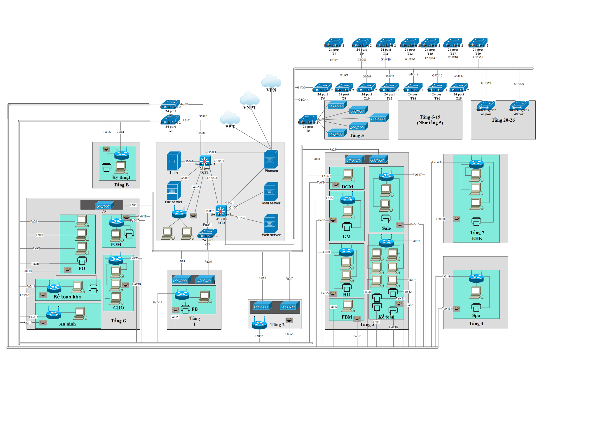
Các bước thiết kế mạng
Giai đoạn 3 - Thiết kế mạng vật lý

Slide 20
Các bước thiết kế mạng
Giai đoạn 4 - Kiểm tra, Tối ưu hóa và Lập hồ sơ Thiết kế Mạng
Kiểm tra thiết kế mạng
Tối ưu hóa thiết kế mạng
Lập hồ sơ thiết kế mạng

Slide 21
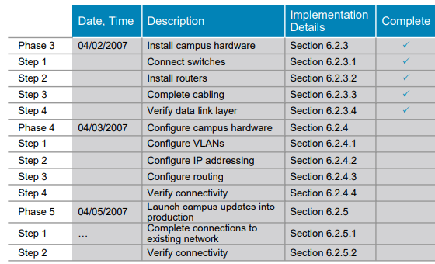
Các bước thiết kế mạng
Giai đoạn 5 - Giai đoạn Thực hiện

Slide 22
Vòng đời mạng PDIOO
Kế hoạch
Thiết kế
Về hưu
Tối ưu hóa
Triển khai thực hiện
Vận hành

Slide 23
Mục tiêu kinh doanh
Tăng doanh thu
Giảm chi phí vận hành
Cải thiện thông tin liên lạc
Rút ngắn chu kỳ phát triển sản phẩm
Mở rộng ra các thị trường trên toàn thế giới
Xây dựng quan hệ đối tác với các công ty khác
Cung cấp hỗ trợ khách hàng tốt hơn hoặc các dịch vụ khách hàng mới

Slide 24
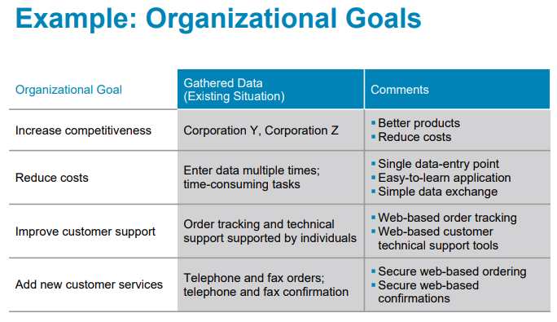
Mục tiêu kinh doanh

Slide 25
Các ưu tiên kinh doanh gần đây
Tính di động
Bảo vệ
Khả năng phục hồi (khả năng chịu lỗi)
Hoạt động kinh doanh liên tục sau thảm họa
Các dự án mạng phải được ưu tiên dựa trên các mục tiêu tài khóa
Mạng phải cung cấp độ trễ thấp cần thiết cho các ứng dụng thời gian thực như VoIP
Notes:
Khả năng phục hồi có nghĩa là mức độ căng thẳng mà mạng có thể xử lý và tốc độ mạng có thể phục hồi sau các sự cố, bao gồm vi phạm bảo mật, thảm họa tự nhiên và phi tự nhiên, lỗi của con người và các lỗi phần mềm hoặc phần cứng thảm khốc.
Một số chuyên gia, bao gồm cả Howard Berkowitz, không thích từ “khả năng phục hồi” vì nó nghe giống như một sợi dây cao su bị kéo căng hoặc một tấm bạt lò xo. Như Berkowitz đã nói trong cuốn sách xuất sắc của mình, Hướng dẫn sống sót qua mạng WAN (Wiley 2001), “Tôi tránh thiết kế các mạng trải dài quá xa, bật lên và xuống hoặc dao động giữa trạng thái bình thường và dự phòng.”
Vì vậy, anh ấy thích "khả năng chịu lỗi", nhưng anh ấy chỉ ra rằng nó không có nghĩa là "miễn nhiễm với bất kỳ mối đe dọa có thể tưởng tượng được." Berkowitz nói rằng, “Một lượng thuốc nổ đủ có thể vượt qua khả năng chịu đựng của bất kỳ mạng nào”. :-)

Slide 26
Các ràng buộc kinh doanh
Ngân sách
Nhân sự
Lịch trình
Chính trị và chính sách

Slide 27
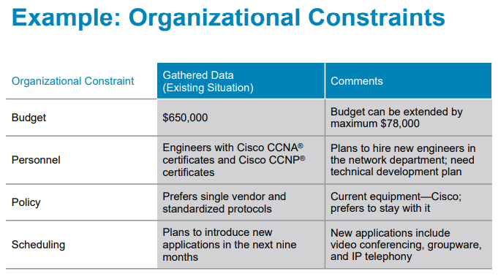
Các ràng buộc kinh doanh

Slide 28
Thu thập thông tin trước cuộc họp đầu tiên
Trước khi gặp khách hàng, dù nội bộ hay bên ngoài, hãy thu thập một số thông tin cơ bản liên quan đến kinh doanh
Nhu la
Sản phẩm được sản xuất / Dịch vụ được cung cấp
Khả năng tài chính
Khách hàng, nhà cung cấp, đối thủ cạnh tranh
Lợi thế cạnh tranh

Slide 29
Gặp gỡ khách hàng
Cố gắng đạt được
Một tuyên bố ngắn gọn về các mục tiêu của dự án
Họ đang cố gắng giải quyết vấn đề gì?
Công nghệ mới sẽ giúp họ thành công hơn trong công việc kinh doanh như thế nào?
Điều gì phải xảy ra để dự án thành công?

Slide 30
Gặp gỡ khách hàng
Điều gì sẽ xảy ra nếu dự án thất bại?
Đây có phải là một chức năng kinh doanh quan trọng không?
Dự án này có hiển thị cho quản lý cấp trên không?
Ai đứng về phía bạn?

Slide 31
Gặp gỡ khách hàng
Khám phá bất kỳ thành kiến nào
Ví dụ
Họ sẽ chỉ sử dụng sản phẩm của công ty nào đó?
Họ có tránh một số công nghệ nhất định không?
Dữ liệu mọi người coi thường giọng nói của mọi người hay ngược lại?
Nói chuyện với nhân viên kỹ thuật và quản lý

Slide 32
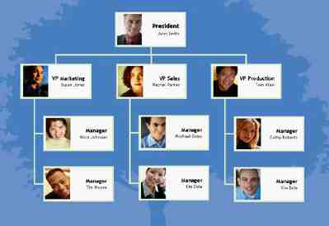
Gặp gỡ khách hàng
Nhận một bản sao của sơ đồ tổ chức
Điều này sẽ cho thấy cấu trúc chung của tổ chức
Nó sẽ gợi ý cho người dùng tài khoản
Nó sẽ đề xuất các vị trí địa lý để tính

Slide 33
Gặp gỡ khách hàng
Nhận bản sao của chính sách bảo mật
Chính sách ảnh hưởng đến thiết kế mới như thế nào?
Thiết kế mới ảnh hưởng đến chính sách như thế nào?
Chính sách có nghiêm ngặt đến mức bạn (nhà thiết kế mạng) sẽ không thể thực hiện công việc của mình không?
Bắt đầu lập danh mục các tài sản mạng cần bảo vệ
Phần cứng, phần mềm, ứng dụng và dữ liệu
Ít rõ ràng hơn, nhưng vẫn quan trọng, sở hữu trí tuệ, bí mật thương mại và danh tiếng của công ty

Slide 34
Phạm vi của dự án thiết kế
Phạm vi nhỏ?
Cho phép nhân viên bán hàng truy cập mạng qua VPN
Phạm vi lớn?
Thiết kế lại toàn bộ mạng doanh nghiệp
Sử dụng mô hình OSI để làm rõ phạm vi
Ứng dụng báo cáo tài chính mới so với giao thức định tuyến mới so với liên kết dữ liệu mới (ví dụ: không dây)
Phạm vi có phù hợp với ngân sách, khả năng của nhân viên và chuyên gia tư vấn, tiến độ không?

Slide 35
Thu thập thêm thông tin chi tiết
Các ứng dụng
Bây giờ và sau khi dự án hoàn thành
Bao gồm cả ứng dụng năng suất và ứng dụng quản lý hệ thống
Cộng đồng người dùng
Kho dữ liệu
Các giao thức
Kiến trúc logic và vật lý hiện tại
Hiệu suất hiện tại
Notes:
Cộng đồng người dùng, kho dữ liệu, giao thức, kiến trúc và hiệu suất hiện tại sẽ được thảo luận trong vài chương tới. Chương này tập trung vào các nhu cầu kinh doanh và các ứng dụng, đây nên là lĩnh vực nghiên cứu đầu tiên trong một dự án thiết kế mạng từ trên xuống. Tuy nhiên, thiết kế mạng là lặp đi lặp lại, vì vậy nhiều chủ đề được đề cập đến nhiều lần khi nhà thiết kế thu thập thông tin chi tiết hơn và tiến hành lập kế hoạch chính xác hơn. Vì vậy, hiểu biết chung về quy mô và vị trí của cộng đồng người dùng, chẳng hạn, có thể phù hợp ở giai đoạn này của dự án thiết kế, nhưng cộng đồng người dùng nên được điều tra lại khi mô tả đặc điểm lưu lượng mạng.

Slide 36
Ứng dụng mạng
Tên ứng dụng
Loại ứng dụng
Ứng dụng mới?
Sự phê bình
Bình luận

Slide 37
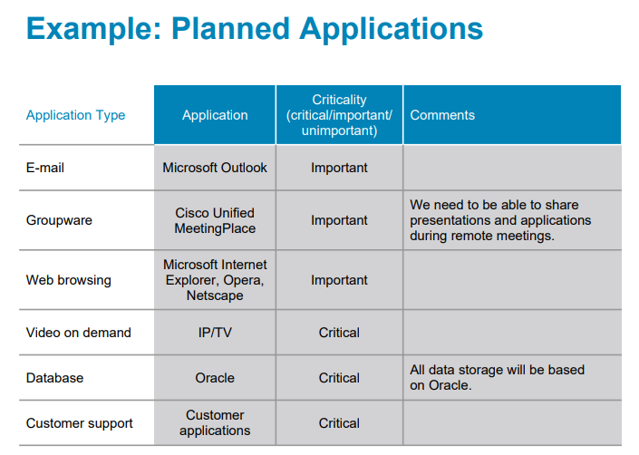
Ứng dụng mạng

Slide 38
Tóm lược
Phương pháp tiếp cận có hệ thống
Trước tiên, hãy tập trung vào các yêu cầu và ràng buộc kinh doanh cũng như các ứng dụng
Có được sự hiểu biết về cấu trúc doanh nghiệp của khách hàng
Hiểu rõ về phong cách kinh doanh của khách hàng

Slide 39
Câu hỏi đánh giá
Các giai đoạn chính của thiết kế mạng theo cách tiếp cận thiết kế mạng từ trên xuống là gì?
Các giai đoạn chính của thiết kế mạng theo phương pháp PDIOO là gì?
Tại sao việc hiểu phong cách kinh doanh của khách hàng lại quan trọng?
Một số mục tiêu kinh doanh điển hình cho các tổ chức ngày nay là gì?

Slide 40
Hỏi & Đáp

